Slide 1

ΠΤΥΧΙΑΚΗ ΕΡΓΑΣΙΑ
ΜΟΝΤΕΛΟΠΟΙΗΣΗ ΚΑΙ ΣΥΝΤΑΞΗ ΦΑΣΕΟΛΟΓΙΩΝ ΜΗΧΑΝΟΛΟΓΙΚΩΝ ΕΞΑΡΤΗΜΑΤΩΝ
Μουμτζίδης Βασίλειος ΑΜ:44084
Τάμπας Νικόλαος AM:44083
Επιβλέπων καθηγητής : Βασίλειος Σαγιάς
ΠΕΙΡΑΙΑΣ 2019

Slide 2

ΣΚΟΠΟΣ – ΣΤΟΧΟΙ ΕΡΓΑΣΙΑΣ
ΜΟΝΤΕΛΟΠΟΙΗΣΗ ΜΗΧΑΝΟΛΟΓΙΚΩΝ ΕΞΑΡΤΗΜΑΤΩΝ
ΣΥΝΤΑΞΗ ΤΩΝ ΑΝΤΙΣΤΟΙΧΩΝ ΦΑΣΕΟΛΟΓΙΩΝ
ΕΥΡΕΣΗ ΒΕΛΤΙΣΤΩΝ ΦΑΣΕΩΝ ΚΑΤΕΡΓΑΣΙΑΣ
ΕΚΜΑΘΗΣΗ ΤΟΥ ΣΧΕΔΙΑΣΤΙΚΟΥ ΠΡΟΓΡΑΜΜΑΤΟΣ (CAM)
ΕΠΕΞΗΓΗΣΗ ΣΧΕΔΙΑΣΤΙΚΟΥ ΠΡΟΓΡΑΜΜΑΤΟΣ (CAM)

Slide 3
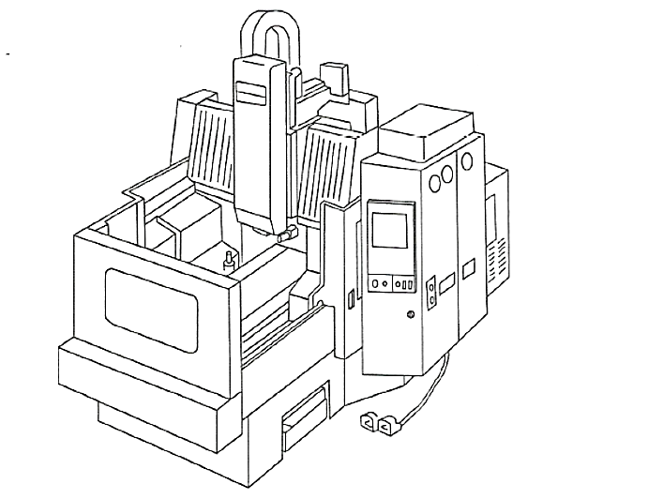

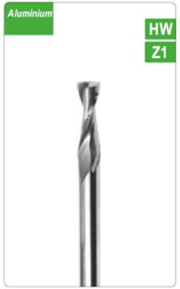
ΘΕΩΡHΤΙΚΟ ΜΕΡΟΣ-ΕΙΣΑΓΩΓΙΚΕΣ ΕΝΝΟΙΕΣ
ΚΑΤΕΡΓΑΣΙΑ ΑΦΑΙΡΕΣΗΣ ΥΛΙΚΟΥ
ΣΧΕΔΙΟΜΕΛΕΤΗ CAD/CAM
ΕΡΓΑΛΕΙΟΜΗΧΑΝΕΣ
ΕΠΙΛΟΓΗ ΚΟΠΤΙΚΩΝ ΜΕΣΩΝ – ΤΑΧΥΤΗΤΑ ΚΟΠΗΣ
ΥΛΙΚΟ ΚΑΤΑΣΚΕΥΗΣ ΑΛΟΥΜΙΝΙΟ ( AL - 6061)

Slide 4
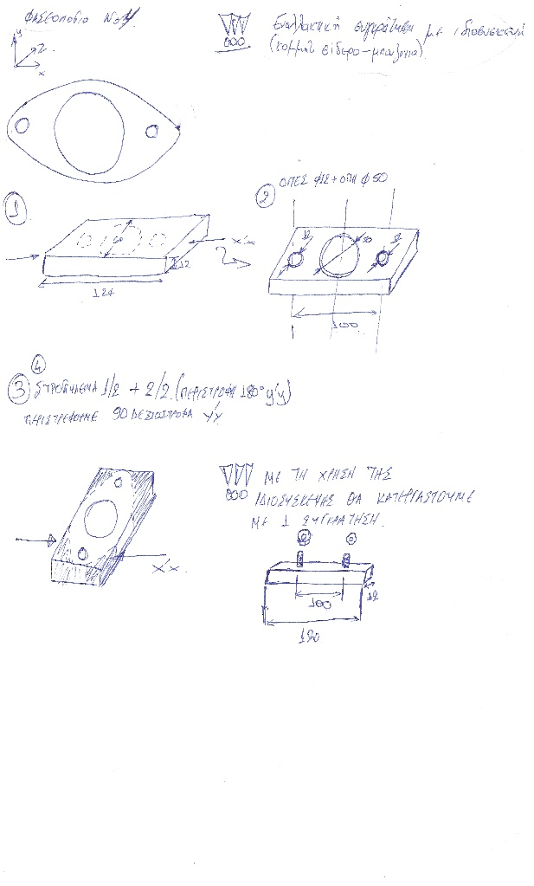
ΣΥΝΤΑΞΗ ΠΤΥΧΙΑΚΗΣ ΕΡΓΑΣΙΑΣ
1. ΣΧΕΔΙΑΣΜΟΣ ΠΡΟΧΕΙΡΩΝ ΣΚΑΡΙΦΗΜΑΤΩΝ
ΤΡΟΠΟΣ ΣΥΓΚΡΑΤΗΣΗΣ ΔΟΚΙΜΙΟΥ
ΤΡΟΠΟΣ ΚΑΤΕΡΓΑΣΙΑΣ ΔΟΚΙΜΙΟΥ
ΜΕΛΕΤΗ ΚΑΤΕΣΚΕΥΗΣ ΙΔΙΟΣΥΣΚΕΥΩΝ
ΕΞΟΙΚΟΝΟΜΙΣΗ ΧΡΟΝΟΥ/ΚΟΣΤΟΥΣ
ΕΥΚΟΛΙΑ ΥΛΟΠΟΙΗΣΗΣ ΤΟΥΣ

Slide 5
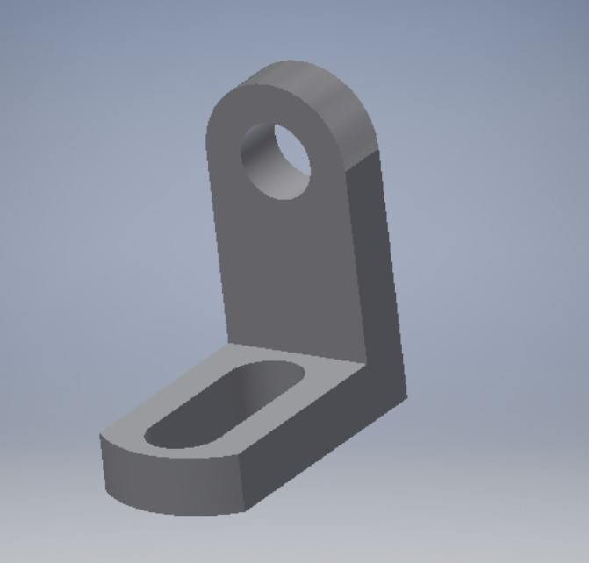
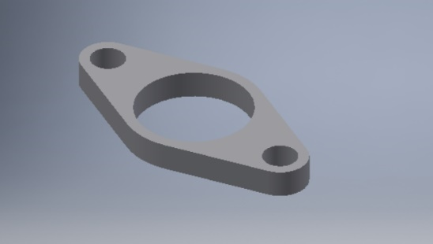
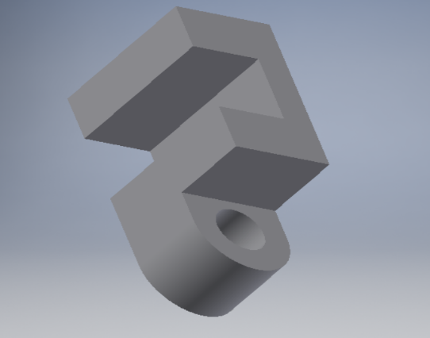

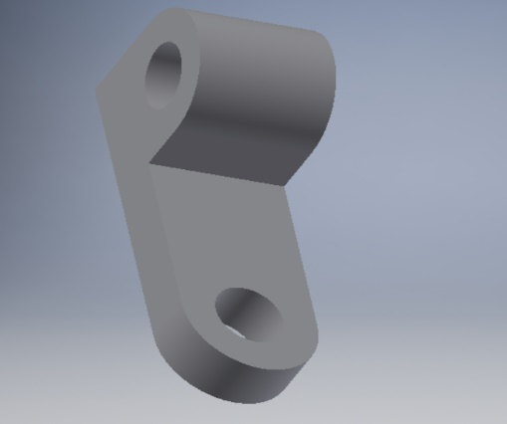
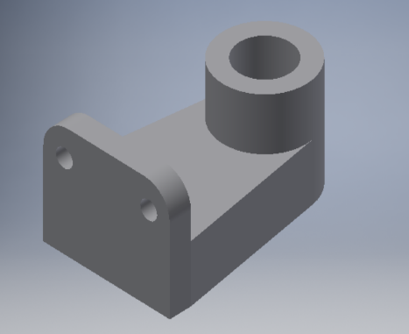
ΣΥΝΤΑΞΗ ΠΤΥΧΙΑΚΗΣ ΕΡΓΑΣΙΑΣ
2.ΠΡΟΓΡΑΜΜΑ ΗΛΕΚΤΡΟΝΙΚΗΣ ΜΟΝΤΕΛΟΠΟΙΗΣΗΣ (CAD/CAM)
ΔΟΚΙΜΙΑ ΠΡΟΣ ΜΟΝΤΕΛΟΠΟΙΗΣΗ

Slide 6
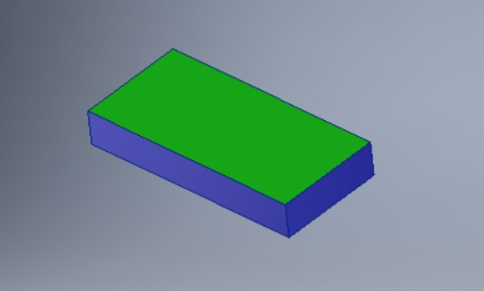
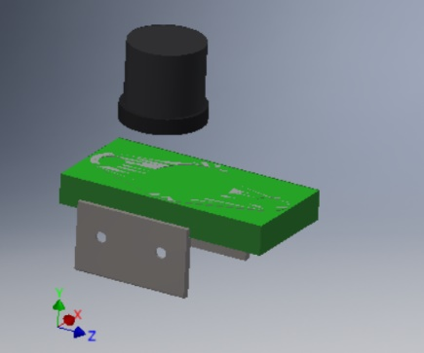
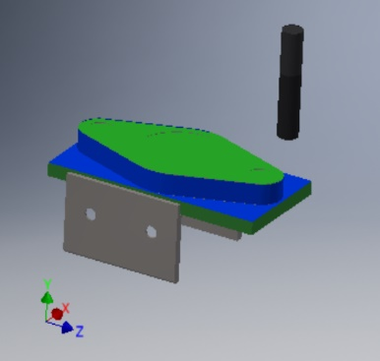




ΣΥΝΤΑΞΗ ΠΤΥΧΙΑΚΗΣ ΕΡΓΑΣΙΑΣ
3.ΜΟΝΤΕΛΟΠΟΙΗΣΗ ΦΑΣΕΩΝ ΚΑΤΕΡΓΑΣΙΑΣ ΔΟΚΙΜΙΩΝ ( CAM )

Slide 7
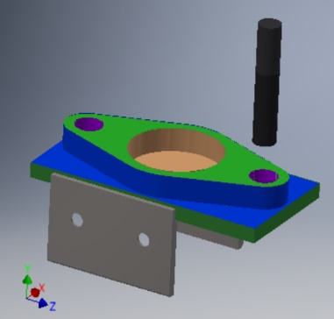
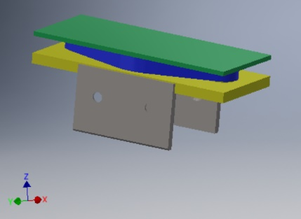
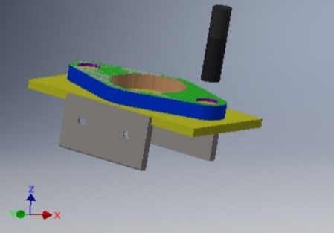



ΣΥΝΤΑΞΗ ΠΤΥΧΙΑΚΗΣ ΕΡΓΑΣΙΑΣ
3.ΜΟΝΤΕΛΟΠΟΙΗΣΗ ΦΑΣΕΩΝ ΚΑΤΕΡΓΑΣΙΑΣ ΔΟΚΙΜΙΩΝ ( CAM )

Slide 8
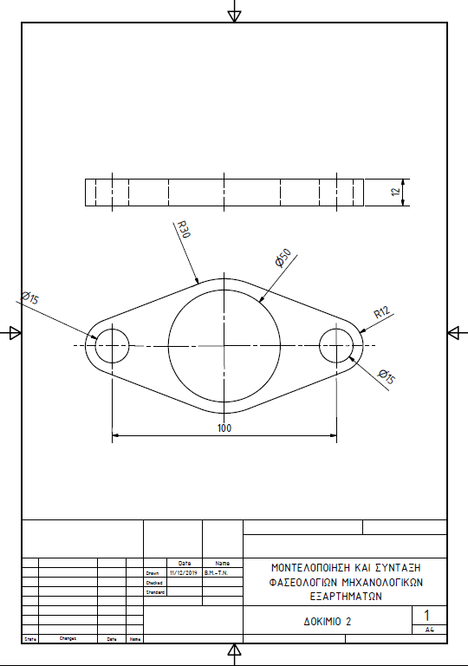
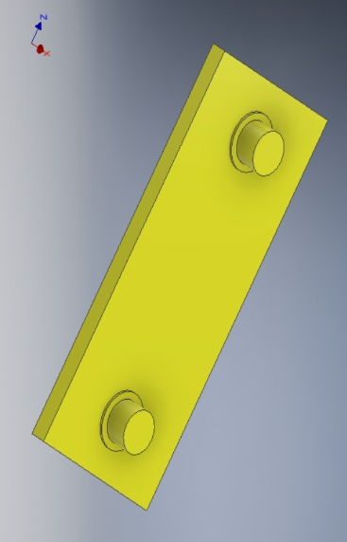

ΣΥΝΤΑΞΗ ΠΤΥΧΙΑΚΗΣ ΕΡΓΑΣΙΑΣ
3. ΜΟΝΤΕΛΟΠΟΙΗΣΗ ΦΑΣΕΩΝ ΚΑΤΕΡΓΑΣΙΑΣ ΔΟΚΙΜΙΩΝ ( CAM )

Slide 9
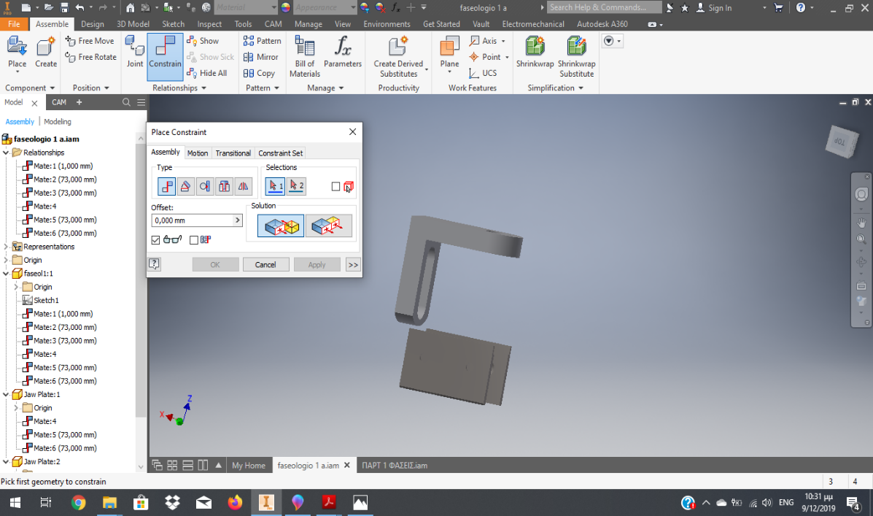
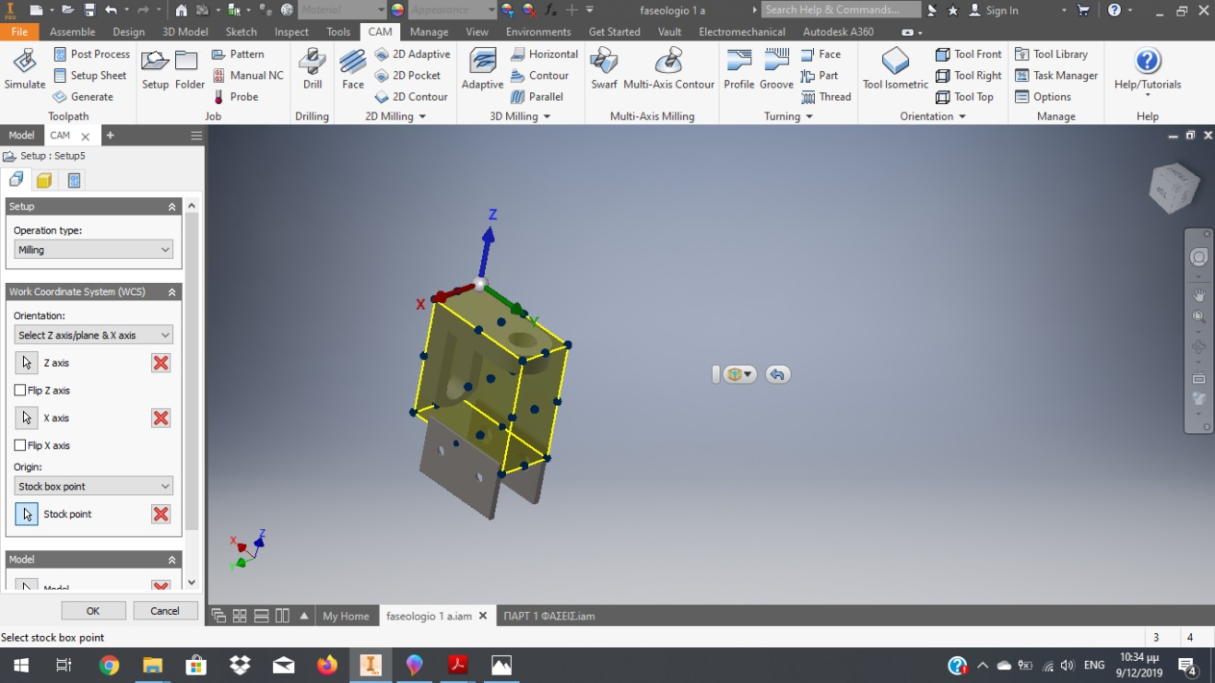
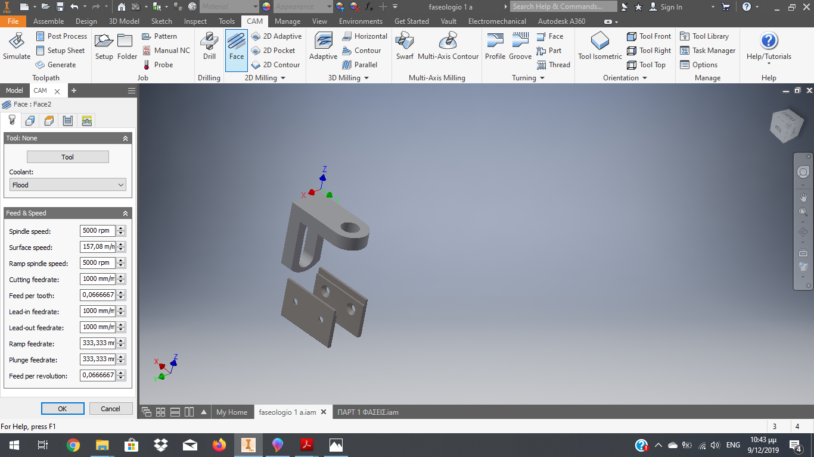
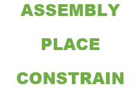


ΣΥΝΤΑΞΗ ΠΤΥΧΙΑΚΗΣ ΕΡΓΑΣΙΑΣ
4.ΣΥΝΟΠΤΙΚΑ ΒΗΜΑΤΑ ΣΧΕΔΙΑΣΤΙΚΟΥ ΠΡΟΓΡΑΜΜΑΤΟΣ ( CAM )

Slide 10
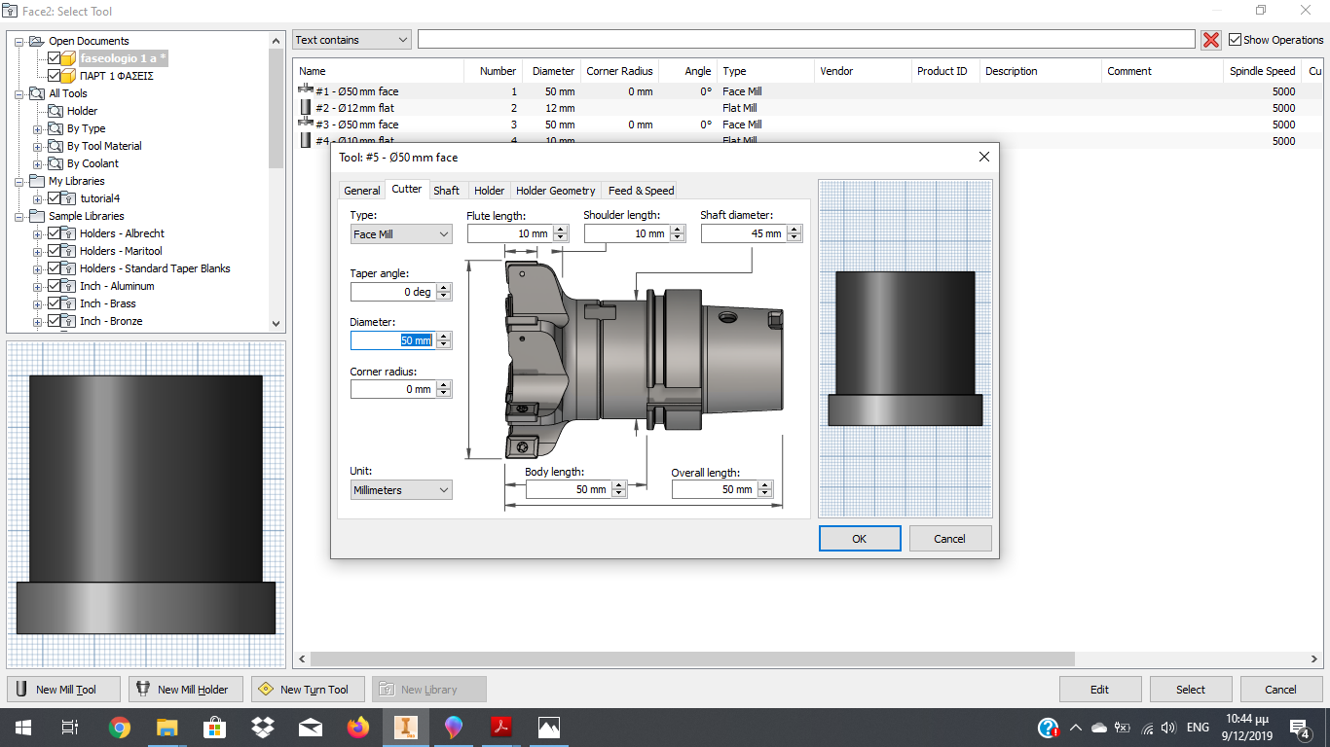
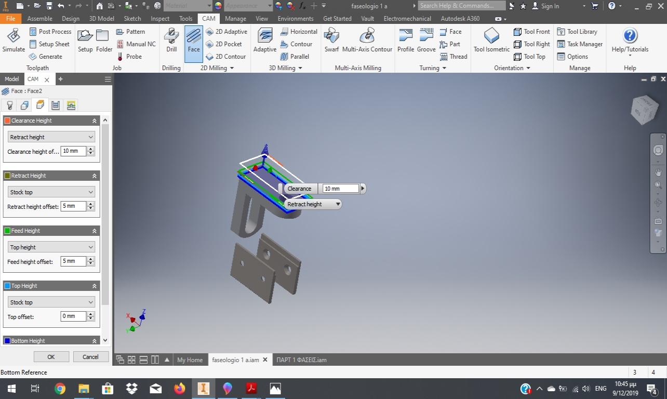
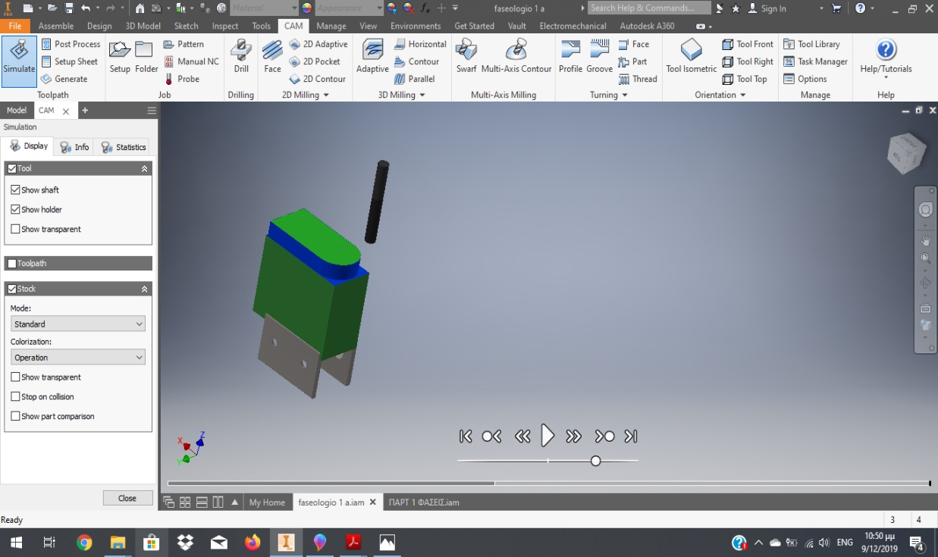



ΣΥΝΤΑΞΗ ΠΤΥΧΙΑΚΗΣ ΕΡΓΑΣΙΑΣ
4.ΣΥΝΟΠΤΙΚΑ ΒΗΜΑΤΑ ΣΧΕΔΙΑΣΤΙΚΟΥ ΠΡΟΓΡΑΜΜΑΤΟΣ ( CAM )

Slide 11
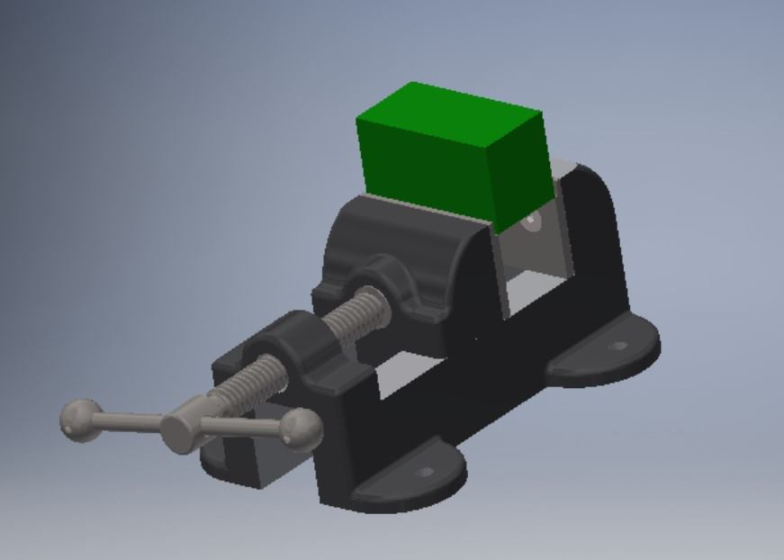
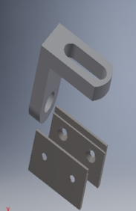
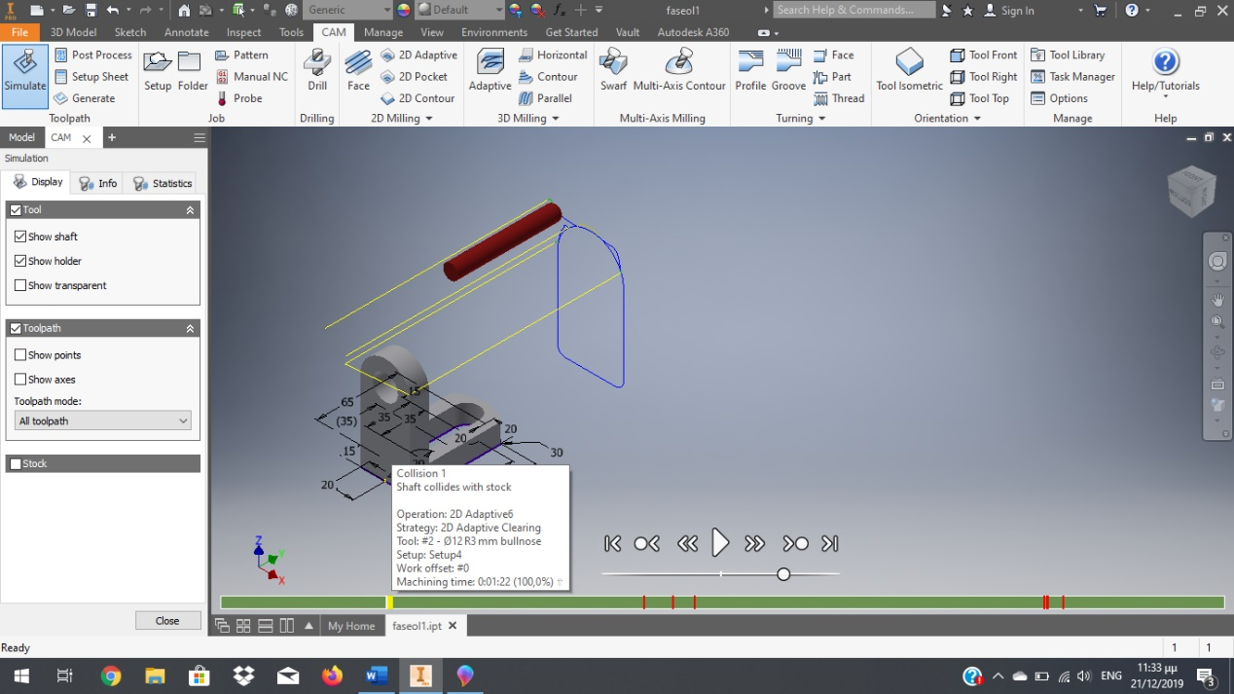
ΣΥΝΤΑΞΗ ΠΤΥΧΙΑΚΗΣ ΕΡΓΑΣΙΑΣ
5. ΠΡΟΒΛΗΜΑΤΑ – ΛΥΣΕΙΣ
ΑΔΥΝΑΜΙΑ ΦΟΡΤΩΣΗΣ ΜΕΓΓΕΝΗΣ
ΑΔΥΝΑΜΙΑ ΔΙΑΤΗΡΗΣΗΣ ΑΡΧΙΚΟΥ ΟΓΚΟΥ
ΛΑΝΘΑΣΜΕΝΕΣ ΠΑΡΑΜΕΤΡΟΙ

Slide 12
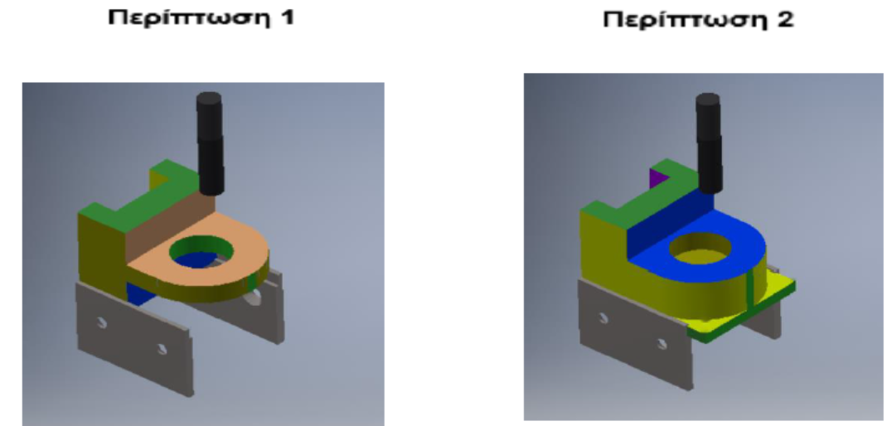
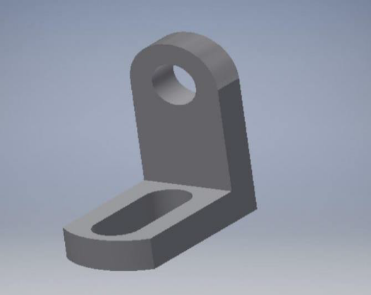
ΣΥΝΤΑΞΗ ΠΤΥΧΙΑΚΗΣ ΕΡΓΑΣΙΑΣ
5. ΠΡΟΒΛΗΜΑΤΑ – ΛΥΣΕΙΣ
ΛΑΝΘΑΣΜΕΝΟΣ ΑΡΧΙΚΟΣ ΣΧΕΔΙΑΣΜΟΣ ΦΑΣΕΟΛΟΓΙΟΥ
ΙΔΙΑΙΤΕΡΟΤΗΤΑ ΣΧΕΔΙΑΣΜΟΥ ΔΟΚΙΜΙΩΝ

Slide 13
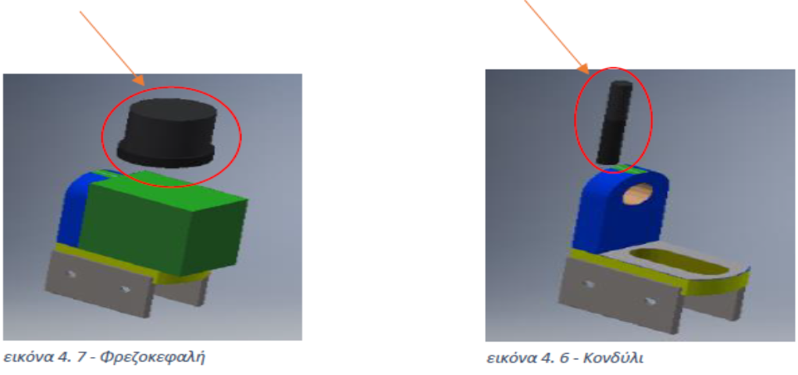
ΣΥΝΤΑΞΗ ΠΤΥΧΙΑΚΗΣ ΕΡΓΑΣΙΑΣ
5. ΠΡΟΒΛΗΜΑΤΑ – ΛΥΣΕΙΣ
ΒΕΛΤΙΣΤΟΠΟΙΗΣΗ ΦΑΣΕΟΛΟΓΙΩΝ

Slide 14
ΠΡΟΤΑΣΕΙΣ ΜΕΛΛΟΝΤΙΚΩΝ ΕΝΕΡΓΕΙΩΝ
ΟΙΚΟΝΟΜΟΤΕΧΝΙΚΗ ΜΕΛΕΤΗ ( ΠΑΡΑΓΩΓΗ)
ΕΛΕΓΧΟΣ ΜΗΧΑΝΙΚΩΝ ΙΔΙΩΤΗΤΩΝ ΔΟΚΙΜΙΩΝ ( CAE )
ΠΟΙΟΤΙΚΟΣ ΕΛΕΓΧΟΣ ΔΟΚΙΜΙΟΥ
ΕΠΑΝΕΞΕΤΑΣΗ ΥΛΙΚΟΥ ΚΑΤΑΣΚΕΥΗΣ ΔΟΚΙΜΙΟΥ

Slide 15
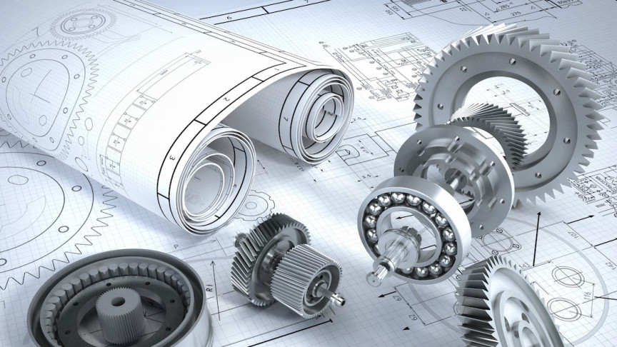
Ευχαριστούμε !!!

